Slide 1
Как мы любим трудиться

Slide 2
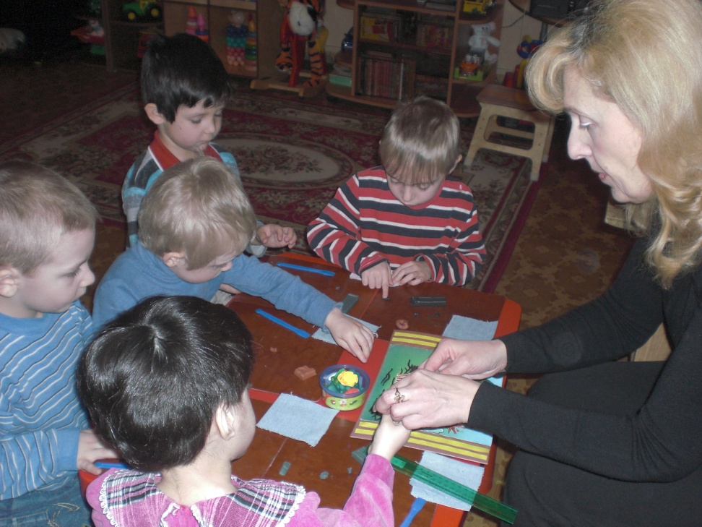
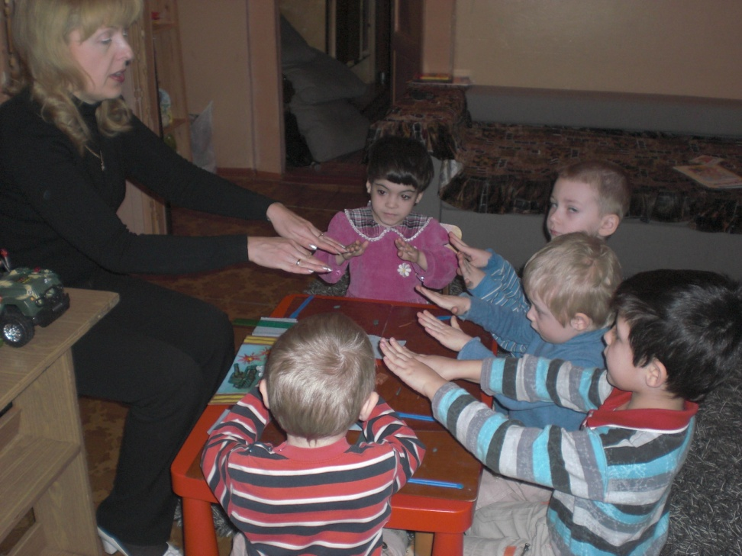
Очень я люблю трудиться- рисовать, лепить, убрать,
А потом скорей играть!

Slide 3
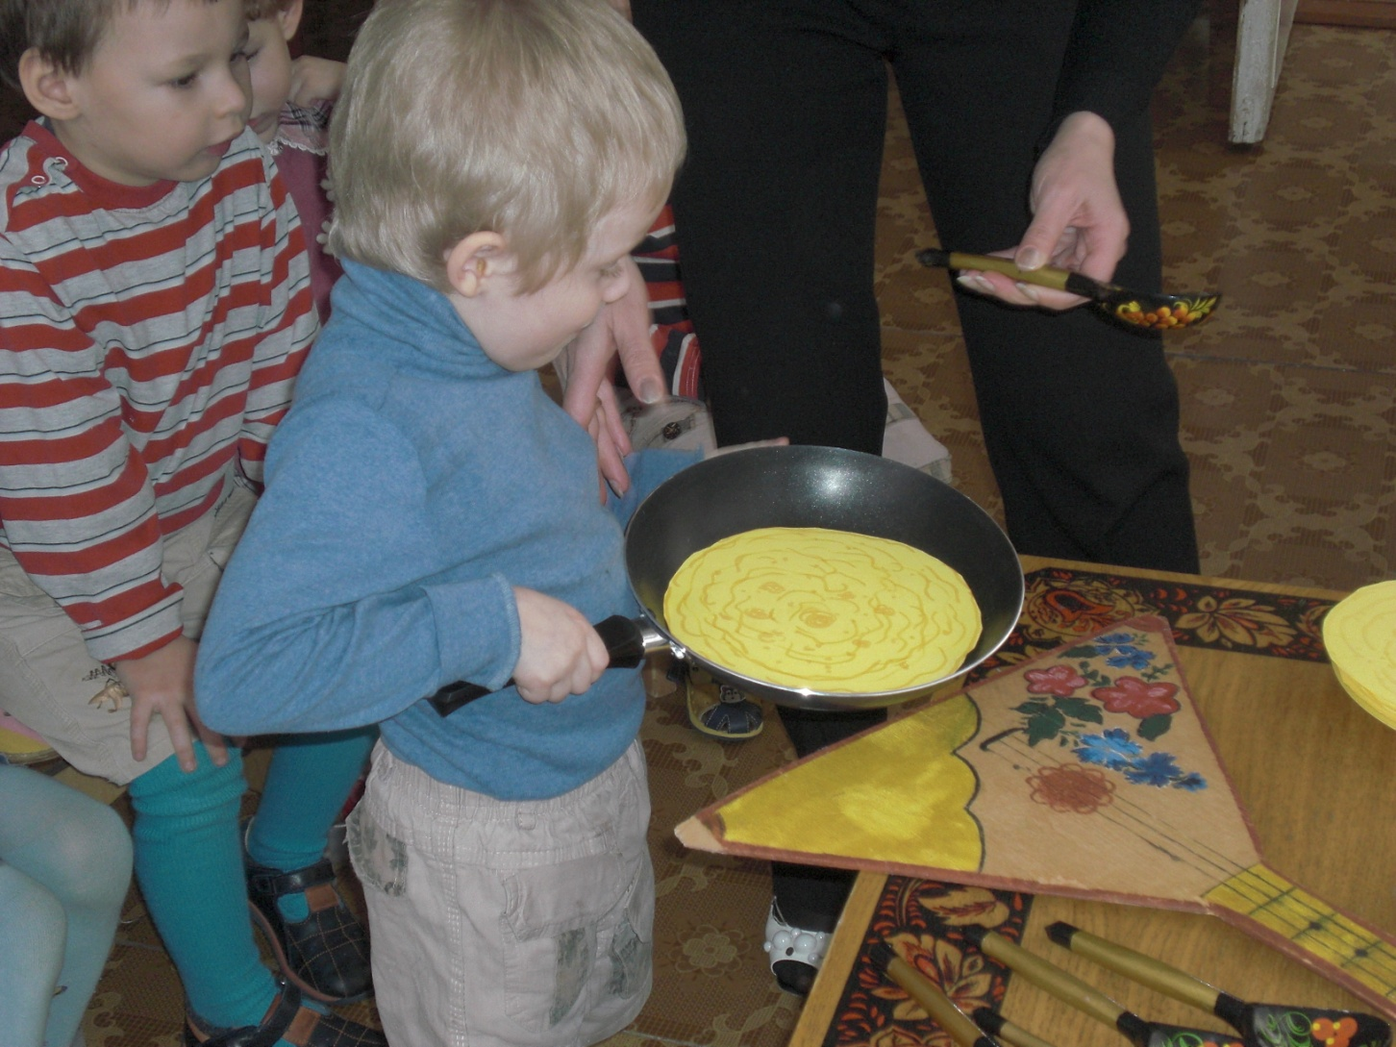
Кто, друзья, поможет мне испечь блины на сковороде?

Slide 4
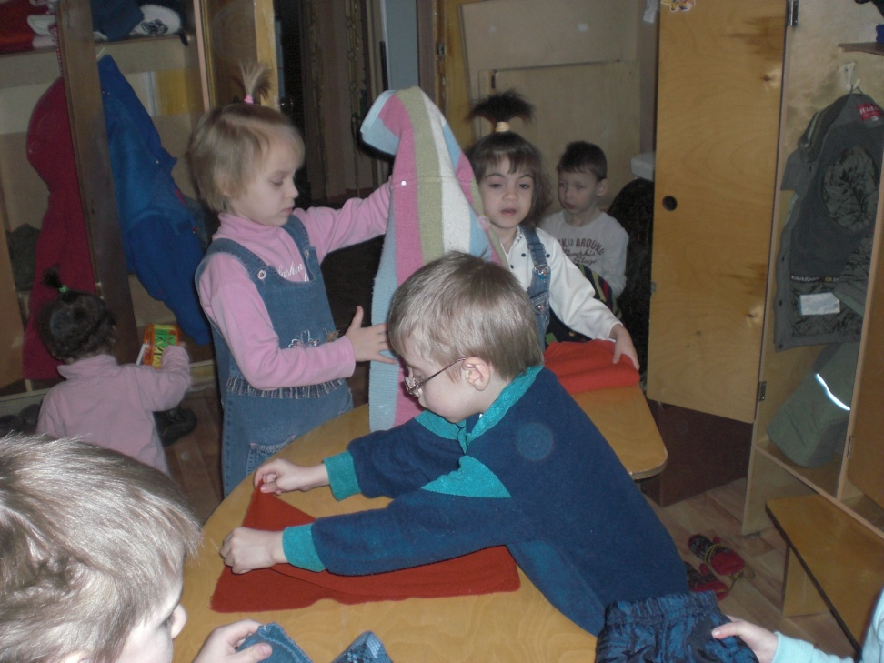
Быть красивым и опрятным
Очень важно мне друзья.
Чтоб в шкафу моем порядок
Сохранялся навсегда!

Slide 5
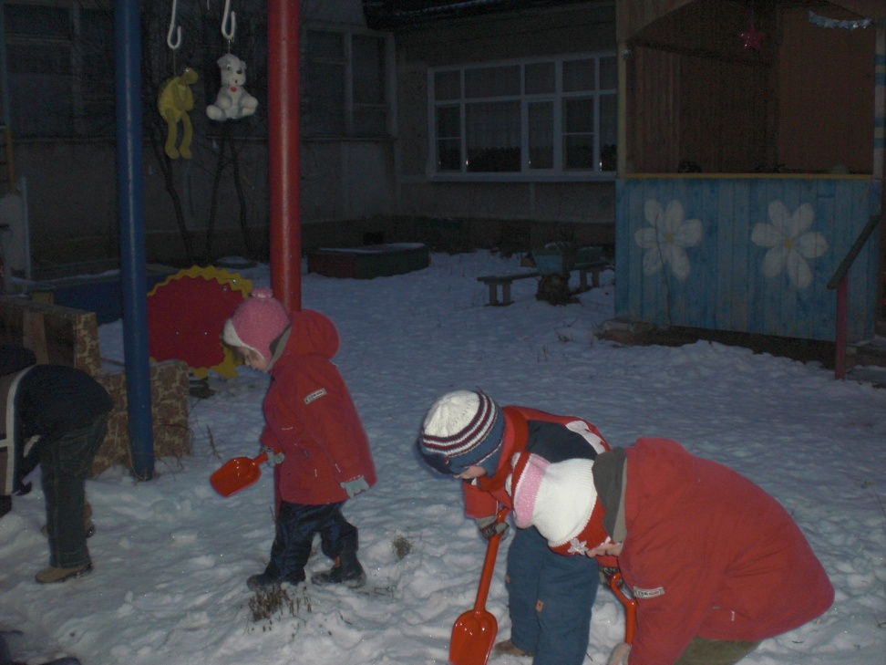
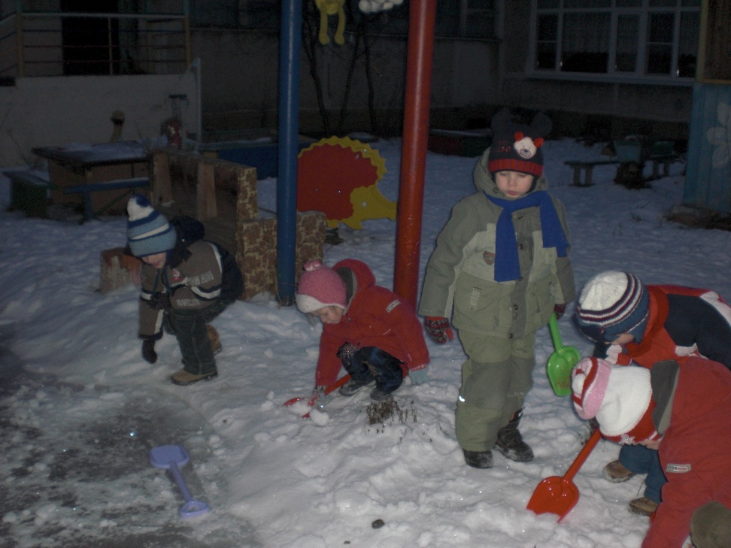
Любим зимою мы дружно трудиться -

Slide 6
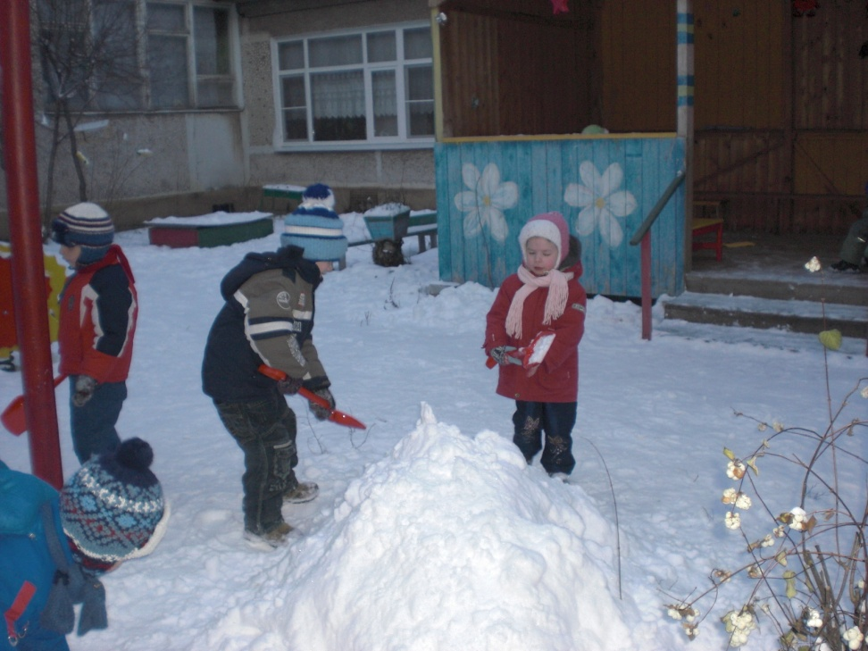
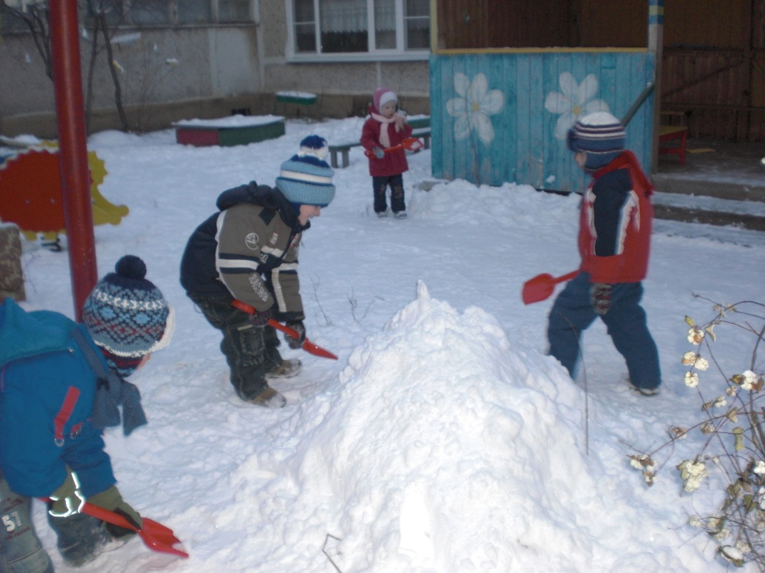
Дружно за дело возьмемся
К вечеру горку зальем мы!

Slide 7
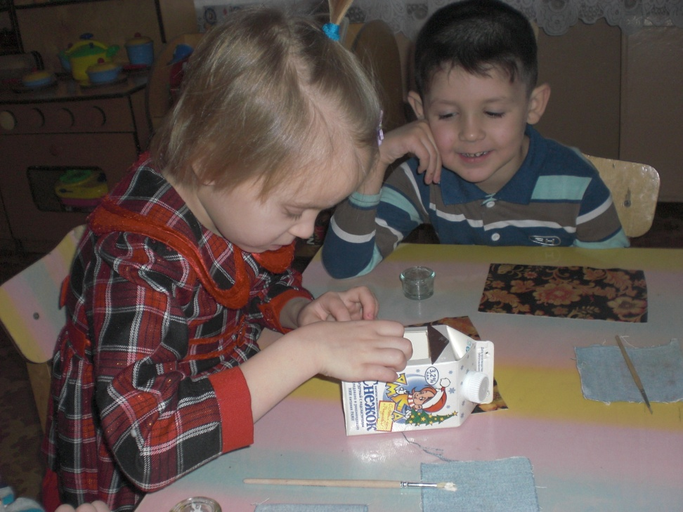
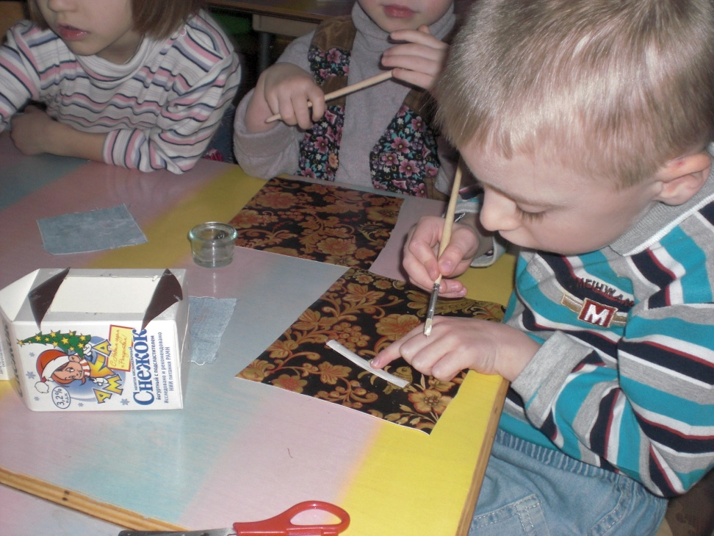
Чтобы птичек охранять будем мы им помогать

Slide 8
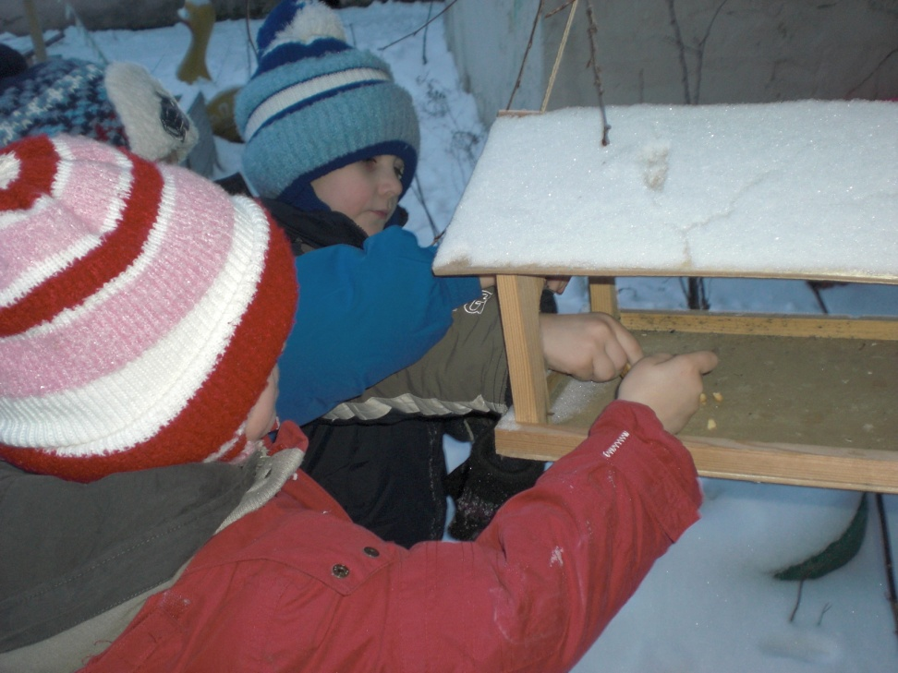
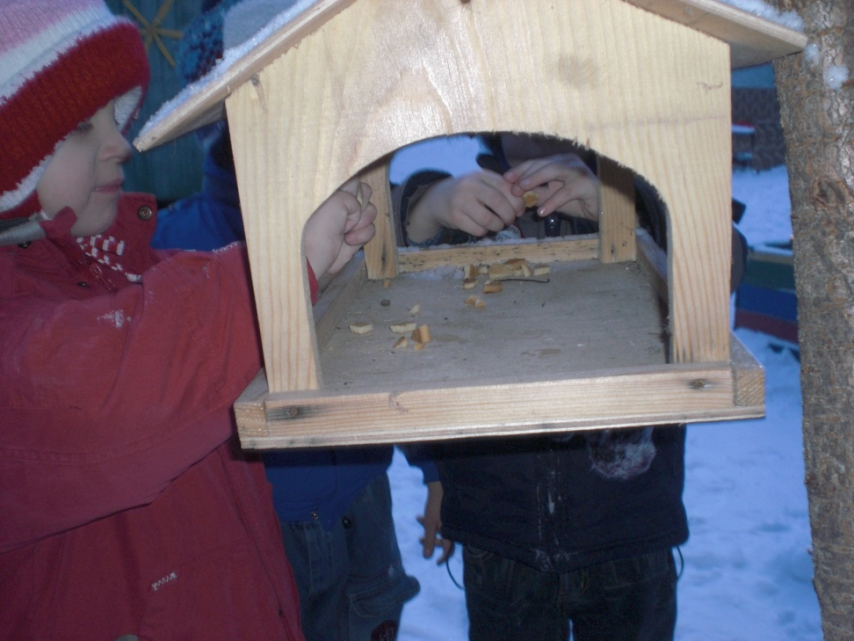
Хлебных крошек им дадим –
От мороза защитим!

